Slide 1
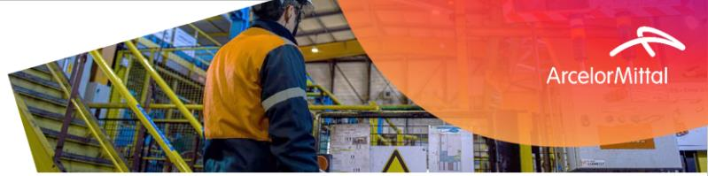


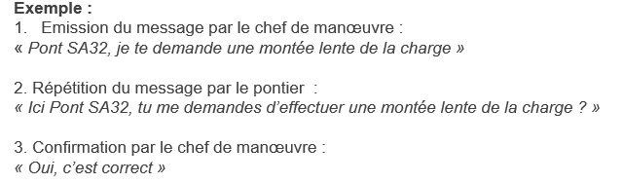
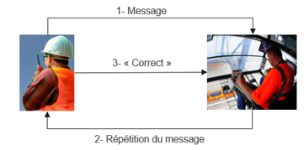



Minute sécurité
Protocole de communication lors des opérations de levage : utilisation de la radio et communication « 3 voies »
Lorsque le protocole de communication entre le chef de manœuvre et le conducteur de l’engin, est oral, à partir d’une radio (talkie-walkie, autre, …), les règles suivantes s’appliquent :
Vérifier, avant l’opération, le bon fonctionnement des appareils radios (essai/contrôle radio)
S’assurer que le canal de discussion est libre (fonction des secteurs)
Vérifier que c’est le bon engin qui est en liaison avec le chef de manœuvre (exemple : erreur possible dans certaines halles avec plusieurs ponts en activité)
Utiliser la communication sécurisée « 3 voies » pour éviter toute ambiguïté dans les messages
La communication sécurisée « 3 voies » pour garantir la compréhension des messages
Emission du message : l’émetteur délivre le message de façon claire, complète et ciblée
Répétition du message : le destinataire répète le message à l’identique et dans son intégralité (collationnement)
Confirmation : l’émetteur confirme de façon simple que le message reçu a bien été compris par le destinataire (« c’est correct »)
Standard AMF chef de manœuvre : AMF_securite - Documents - Standard Chef de Manoeuvre - Tous les documents
Règle d’or n°5
Je respecte toutes les règles concernant la manutention des charges et ne me tiens jamais sous une charge

